Slide 1
Oksijenin eksik indirgenmesinden doğan zararların giderilmesi
Notes:
1

Slide 2
Mitokondrial solunum zincirinde elektronların oksijene taşınması sırasında oksijenin kısmi indirgenmiş ürünleri oluşur.
Bu ürünlerin en önemlileri;
Süperoksit radikali (0₂)
Hidrojen peroksittir(H₂0₂)
Özellikle membran lidlerinin doymamış yağ asit bileşenlerine saldırarak membran yapısını bozarlar
Oldukça reaktif olup, birçok biyomoleküllerin dönüşümsüz zarar görmesine yol acarlar
Notes:
2

Slide 3
I.Fridovich ve arkadaşlarının araştırmaları sonucunda, aerobik hücrelerde bulunan süperoksit dismutaz(SOD) enziminin süperoksit radikalini hidrojen peroksit ve moleküler oksijene dönüştürebileceği anlaşılmıştır.
Süperoksit dismutaz
2O₂ ⁻ + 2H⁺ H₂O₂ + O₂
Notes:
3

Slide 4
Süperoksit dismutazın biri sitoplazmada, diğeri mitokondrilerde olmak üzere iki izoenzimi bulunur.
Ökaryotlardaki mitokondrial süperoksit dismutaz, Mn⁺² kofaktörü ve amino asit dizilişi bakımından birçok bakterilerinkine benzer.
Sitoplazmadaki ise, tamamen farklı yapıya sahiptir ve Cu⁺² ile Zn⁺² iyonları ihtiva eder.
Notes:
4

Slide 5
Bu enzimler yüksek konsantrasyonda ve oldukça aktif olarak bulunur, Çürnkü, mitokondrilerde kullanılan oksijenin % 1 ile 5'i arası süperoksite dönüşmekte ve ancak yüksek bir SOD tarafından bertaraf edilebilmektedir.
Notes:
5

Slide 6
Süperoksit dismutaz ve flavine bağımlı oksidazlar vasıtasıyla oluşan hidrojen peroksit, hem grubu ihtiva eden bir enzim olan katalaz vasıtasıyla parcalanır
H₂0₂ H₂0 + ¹/20₂
Katalaz, hayvan hücrelerinin peroksizomlarında bol bulunur
Notes:
6

Slide 7
Süperoksit dismutaz ve katalaz enzimlerinin koruyucu fonksiyonu, askorbik asit, glutatyon, E ve K vitaminleri tarafından güçlendirilir.
Çünkü, bu bileşikler kolayca elektron alabilir ve serbest radikallerin ortadan kaldırılmasında yakalayıcı fonksiyon üstlenebilirler
Notes:
7

Slide 8
OksijenazIar Vasıtasıyla Okşijen Kullanımı
Notes:
8

Slide 9
Aerobik yaşayan hücrelerin kullandığı moleküler oksijenin yaklaşık % 95'i solunum zinçiri tarafından suya indirgenir.
Geri kalan kısım ise, ya H₂0₂ oluşturan;oksidazlar(örn: D- ve L-amino asit oksidazlar, ksantin oksidaz), ya da oksijen molekülünün bir veya her iki atomunun hidroksil grubuna dönüşüp, doğrudan organik substrat moleküllerinin yapısına girdiği reaksiyonları katalizleyen oksijenaz enzimleri tarafından kullanılır
Notes:
9

Slide 10
DİOKSİJENAZLAR
Oksijen transferazlar olarak da adlandırılır
tipindeki reaksiyonları katalizlerler
AH₂ + 0₂ A(OH)₂
Bu reaksiyona göre substrat-molekülü dihidroksi formuna dönüşmektedir.
Genelde bu tarzda, oluşan her iki hidroksil grubu bitişik C'lar üzerinde oluşur.
Notes:
10

Slide 11
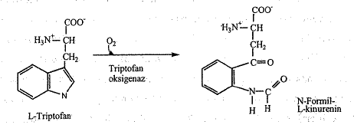
Bundan dolayı da A(OH)₂ ürünü dayanıksızdır ve her iki hidroksil grubu arasındaki C-C bağı kendiliğinden parçalanır.
Örnek;
Triptofan metabolizmasında indol yapısındaki küçük halkanın açılmasını gerçekleştiren triptofan 2,3-dioksijenaz enzimi reaksiyonu
Notes:
11

Slide 12
MONOOKSİJENAZLAR
Hidroksilazlar olarakda adlandırılır
Monooksijenazlar, möleküler oksijenin bir atomunun organik substrata girişini katalizlerler.
Diğer oksijen atomu suya indirgenir; bunun için elektron verici olarak ikinci bir substrata ihtiyaç vardır. Bundan dolayı oksijenazlar karma fonksiyonlu(mixed function) oksijenazlar diye de adlandırılırlar
Notes:
12

Slide 13
Bu enzimlerin katalizledikleri genel reaksiyon denklemi
AH + XH₂ + O₂ AOH + H₂O + X
AH hidroksillenmesi istenen substrat
XH₂ elektron verici
AOH hidroksillenmiş substrat
X yükseltgenmiş elektron verici
Notes:
13

Slide 14
Çoğu monooksijenazlı reaksiyonlarda, ikinci oksijen atomunun suya indirgenmesini sağlayan elektronları veren ikinci substrat NADH veya NADPH'dır.
Bununla birlikte elektronları NAOH veya NADPH'dan oksijene transfer etmek üzere değişik elektron taşıyıcılar gereklidir (FADH₂ ve tetra hidro biopterin BH₄ gibi)
Notes:
14

Slide 15
En basit monooksijenazlar FAD ihtiva eden flavaproteinler olup aşağıdaki birbirini takip eden reaksiyonları katalizlerler
NAD(P)H + H⁺ + E-FAD NAD(P)⁺ E-FADH₂
E-FADH₂ + AH + O₂ E-FAD + AOH + H₂0
Notes:
15

Slide 16
Bu enzimlere örnek olarak;
Fenilalaninin tirozine dönüşmesini sağlayan fenilalanin 4-monooksijenaz (fenilalanin hidroksilaz)
Prokallegendeki prolin ve lisin kalıntılarının hidroksilasyonu reaksiyonlarını katalizleyen prolin ve lisin hidroksilaz enzimleri
Notes:
16

Slide 17
Metabolizmada kolesterol, steroid hormonları ve safra asitlerinin sentezinde ve karaciğer mikrozomlarındaki detoksifikasyonda görev yapan sitokrom P₄₅₀ çok önemli bir hidroksilazdır.
Notes:
17

Slide 18
FosforiIasyon ve Kemiozmotik Teori
Notes:
18

Slide 19
NADH2deki elektronların O₂’ye akışı esnasındaki serbest enerji değişimi -52,6 kcal/mol dur.
ADP+Pi+H⁺ ATPH-H₂O ∆G°=+7,3kcal/mol
Bu enerji , bu reaksiyonla ATP'nin sentezinde kullanılmaktadır
Bu reaksiyonu iç mitekondiri membranında yer alan F₀F₁ATPaz enzim kompleksi (ATP sentaz) katalizlemektedir
Notes:
19

Slide 20
NADH oksidasyonu ile ADP'nin fosforilasyonu arasındaki bağlantı nasıldır?
Önceleri, aynen substrat seviyesindeki fosforilasyonda olduğu gibi, yüksek enerjili kovalent bağa sahip ara bileşiğin, ATP sentezinde bir:ön bileşik olduğu düşünülmüş, fakat yapılan araştırmalarda sözü edilen yapıda bileşiklere rastlanamamıştır.
Notes:
20

Slide 21
Başka araştırmacılar da oksidasyon serbest enerjisinin, bir proteinin yüksek enerji gerektiren bir konformasyona dönüşmesiyle tutulup, daha sonra ilk haline dönerken açığa çıkan enerjiden ATP'nin sentezlendiğini ileri sürdüler.
Fakat bunlar da deneylerinde bir ipucu elde edemediler,
Notes:
21

Slide 22
1961 yılında Peter Mitchell, oldukça farklı bir mekanizma öne sürmüştür.
Mitchell, elektron transportu ve ATP sentezinin bir proton gradiyenti ile bağlantılı olduğunu ileri sürmüştür.
Notes:
22

Slide 23
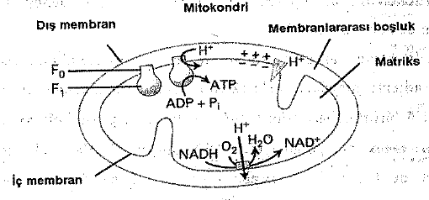
Bu modele göre solunum zincirindeki elektron transferi esnasında mitokondri matriksinden protonlar, iç mitokondri zarının sitoplazma tararına pompalanır.
Bunun sonucu olarak bu tarafta H⁺ konsantrasyonu artar ve bir membran potansiyeli oluşur.
Elektron transportu sonucu iç mitekondri membranında oluşan proton gradienti ve membran potansiyeli
Notes:
23

Slide 24
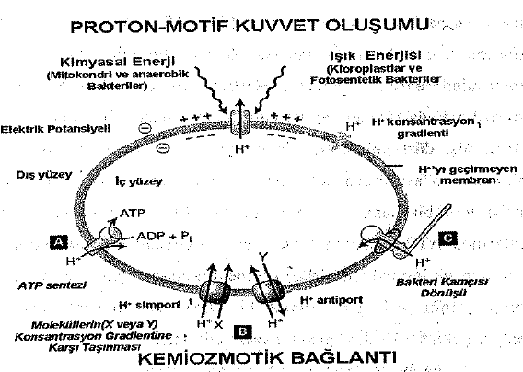
Proton gradienti ile gerçekleşen bazı biyolojik olaylar
Notes:
24

Slide 25
Burada ATPaz enzimi tarafından ATP'nin sentezlenmesi olayının proton-motif kuvveti tarafından yürütüldüğü farz edilmektedir.
Bu faraziyeye göre mekanizmanın işleyebilmesi için;
Solunum zincirindeki elektron taşıyıcıların ve ATPaz enziminin iç mitokondri membranının iki yüzüne göre dizilmiş olmaları
İç membranın protonlara karşı geçirgen olmaması gerekir
Notes:
25

Slide 26
İleri sürülen bu mekanizmaya göre, NADH'm oksidasyonu ile açığa çıkan enerji, yüksek bir proton konsantrasyonuna karşı proton pompalanmasıyla korunmakta ve bu protonlarm tekrar matrikse dönmeleriyle ATP sentezlenmektedir.
Notes:
26

Slide 27
Mitchell’in bu hipotezi bugün bugün birçok deneysel sonuçlar tarafından desteklenmektedir.
1. Elektron transportu sonucu iç mitokondri membranı üzerinde bir proton gradienti meydana gelmektedir. Bunun sonucunda dışandaki pH içeriden 1,4 birim daha düşük (∆pH) ve dış taraf pozitif olmak üzere 0,14 V‘luk bir membran potansiyeli (∆T) oluşur. Toplam elektrokimyasal potansiyel de 0,224 V civarında olur ki, bu da 5,2 kcal/mol proton değerindedir. .
Notes:
27

Slide 28
2. Solunum zincirinin çeşitli inhibitörlerle durdurulmasıyla mitekondri ve kloroplastlarda suni yoldan oluşturulan pH gradienti ile ATP sentezlendiği gözlenmiştir.
Notes:
28

Slide 29
3. Halobakterilerde bulunan mor-membran proteini ışık altında proton pompalamaktadır. Bu bakteri proteini ve sığır kalp ATPaz'ından sentetik olarak hazırlanan fosfolipid veziküllerinin ATP sentezledikleri bulunmuştur.
Burada adı geçen protein,; solunum zincirinin görevini yapmaktadır. Elde edilen sonuç solunum zincirinin faaliyeti ile ATPaz’ın fonksiyonunun farklı olduğunu ve bunların proton gradienti ile bağlantılı bulunduğunu göstermiştir.
Notes:
29

Slide 30
4. İç mitokondri zarı parçaları solunum zinciri ve ATPaz enzimi ihtiva ettikleri ve 0₂ kullanabildikleri halde, ATP sentezleyememektedir. Bu da fosforilasyon için kapalı ve sağlam bir bölmenin gerekliliğini ortaya koymuştur.
Notes:
30

Slide 31
5. İç mitokondri zarından protonları içeriye taşıyan bileşiklerin (uncouplers) fosforilasyonu inhibe ettikleri tesbit edilmiştir.
Notes:
31

Slide 32
Solunum zincirindeki bazı proteinlerin aktivitelerini inhibe eden antibiyotik ve inhibitörlerden faydalanılarak zincirin hangi noktalarında proton pompalandığı belirlenmiştir.
Bu noktalar üç tanedir ve solunum zinciri kompleksleridir:
NADH dehidrogenaz,
CoQ-sitokrom c oksidoredüktaz
sitokrom c oksidaz kompleksleri
Notes:
32

Slide 33
Bu kompleksler 1 mol NADH başına, sırasıyla, 4, 4 ve 2, yani toplam 10 mol H⁺ pompalanmasını sağlar.
3 H⁺nın ATP sentezi için FoFıATPaz enzim kompleksi kanalından matrikse geçmesi ve ATP⁻⁴ ve ADP⁻³ değiş tokuşu ile de dışarıya bir (-) yük fazla çıkarılmasıyla herbir ATP'nin sentezinin maliyeti 4H⁺ olmaktadır.
Dolayısıyla, 1 mol NADH başına 10/4 = 2,5ATP,
FADH'den gelen elektronlar zincire ikinci kompleksten girdiği için, bir mol FADH₂ başına 6/4=1,5ATP sentezlenir.
Notes:
33

